Slide 1
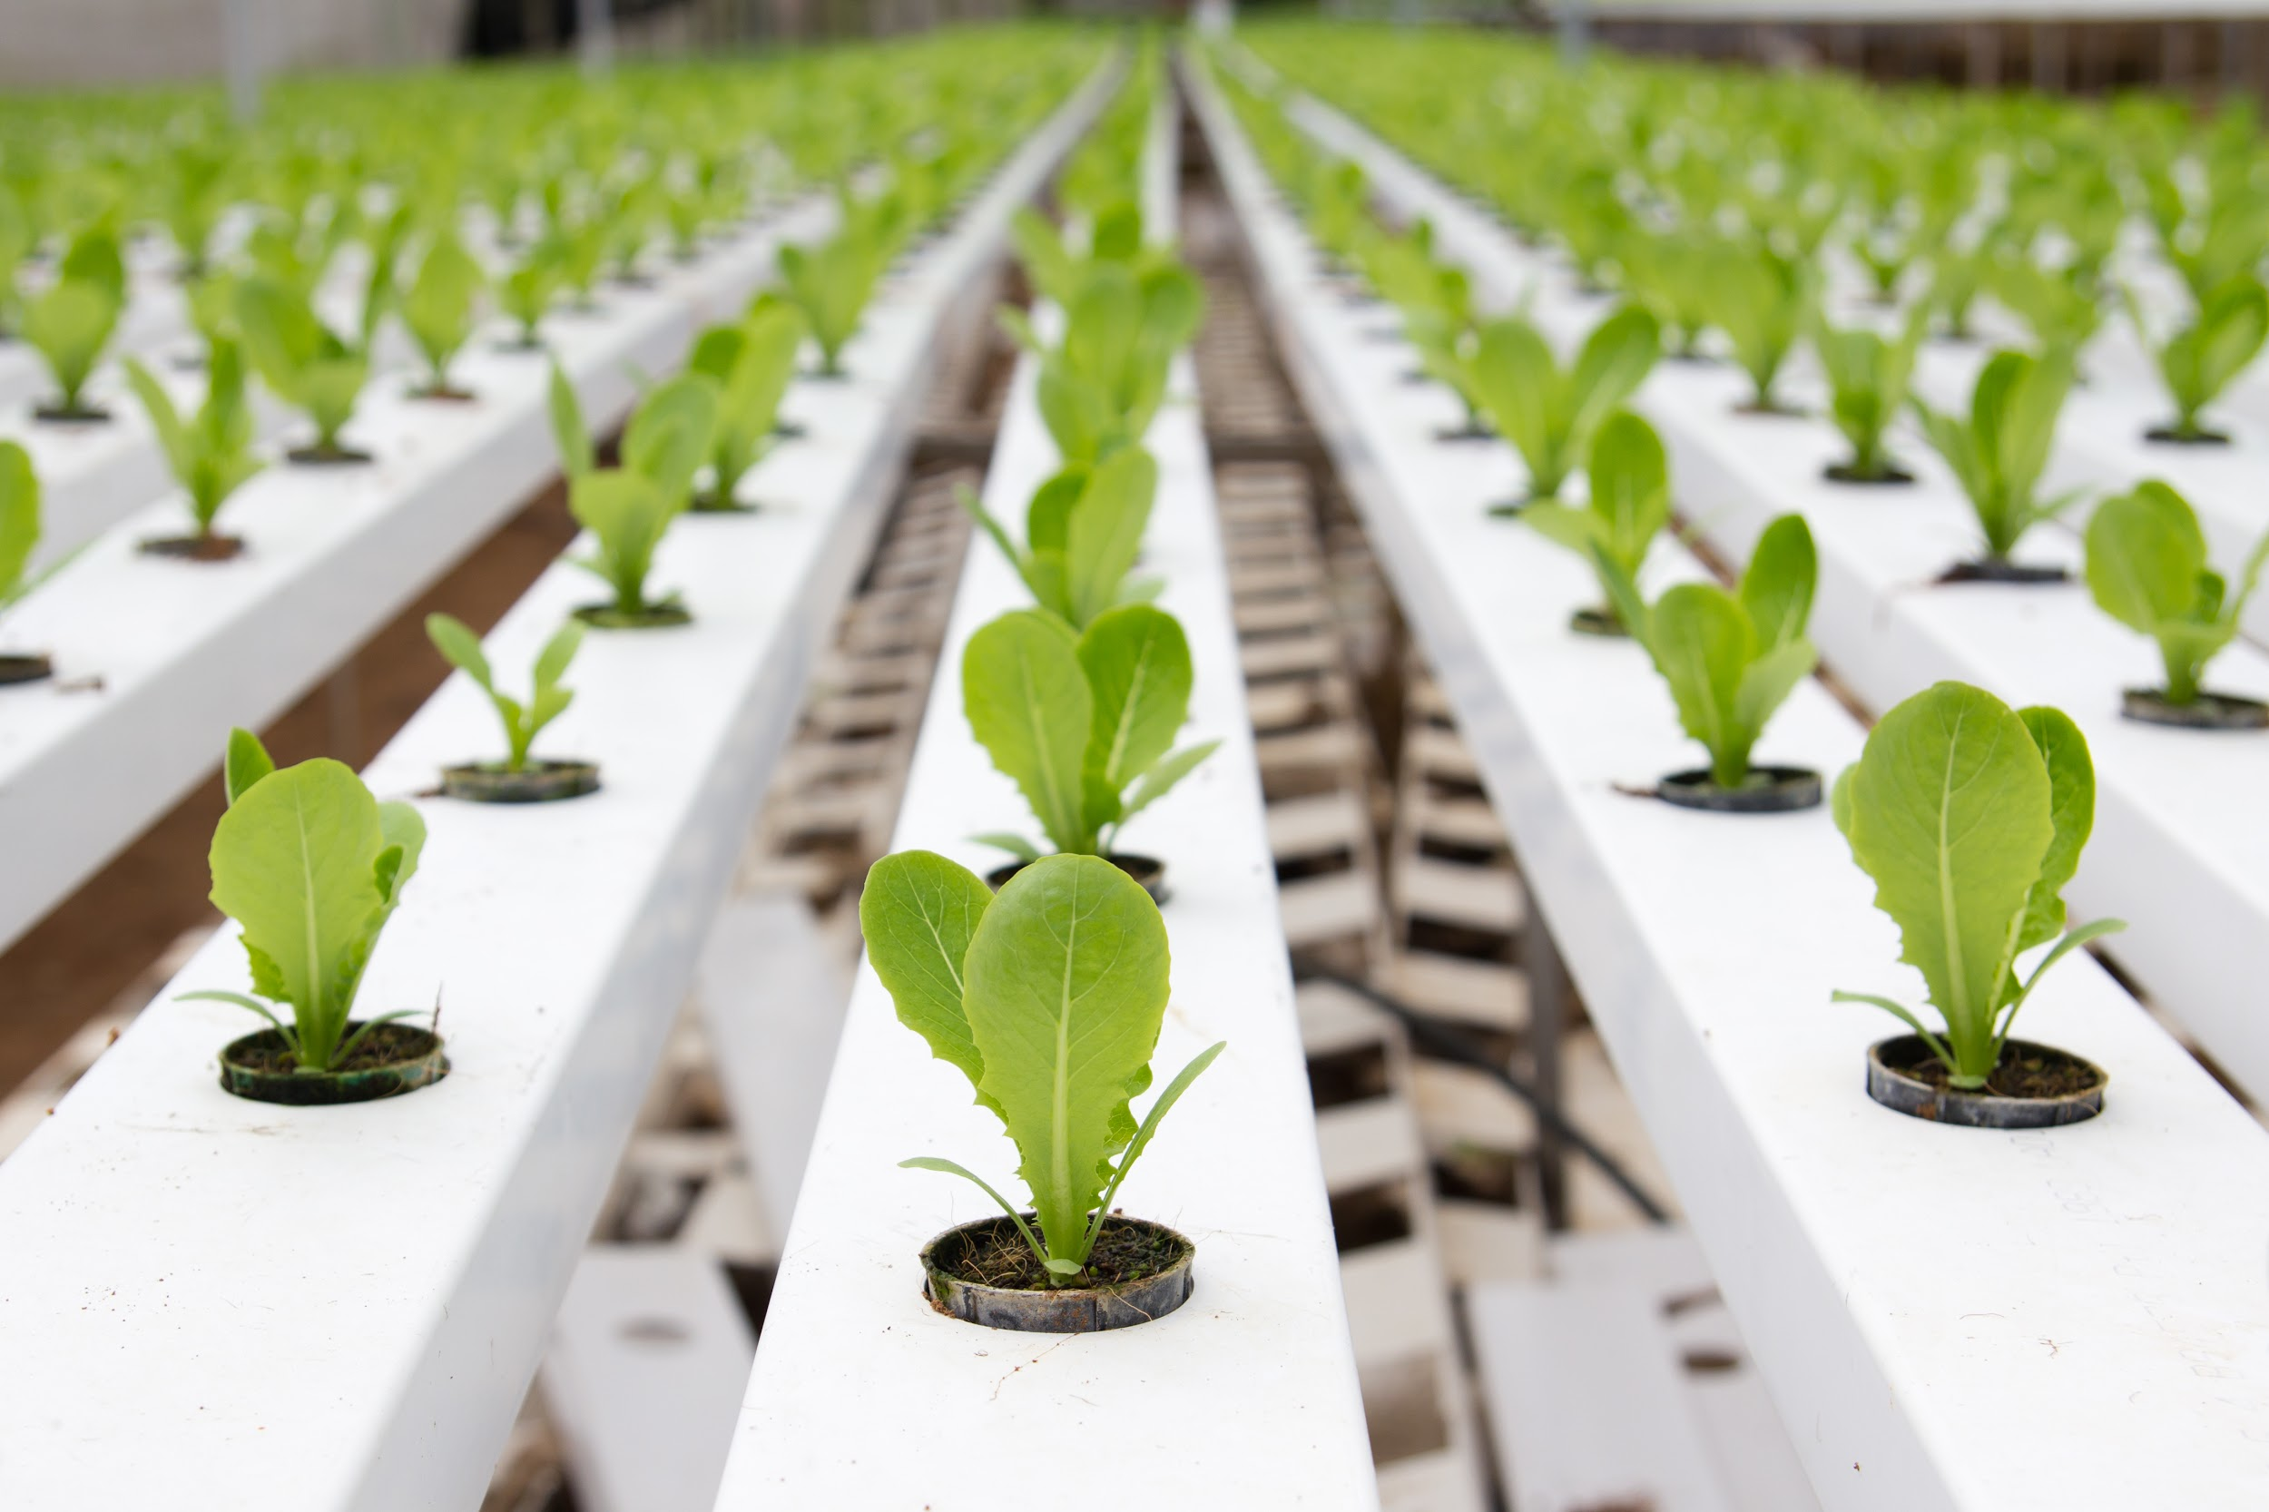
Lab Farm 2

Slide 2
Taakverdeling
Seppe De Beule ➪ Plant Conditioning ➩ Web Dashboard
Sam Van Bogaert ➪ Plant Conditioning ➩ Sensoren
Inias Somers ➪ Plant Robot ➩ PCB
Kevin Van de Vyver ➪ Plant Robot ➩ Constructie
Raymond Mohammad ➪ Project Manager ➩ API
Gilian Sterckx ➪ Camera ➩ Beeldherkenning

Slide 3
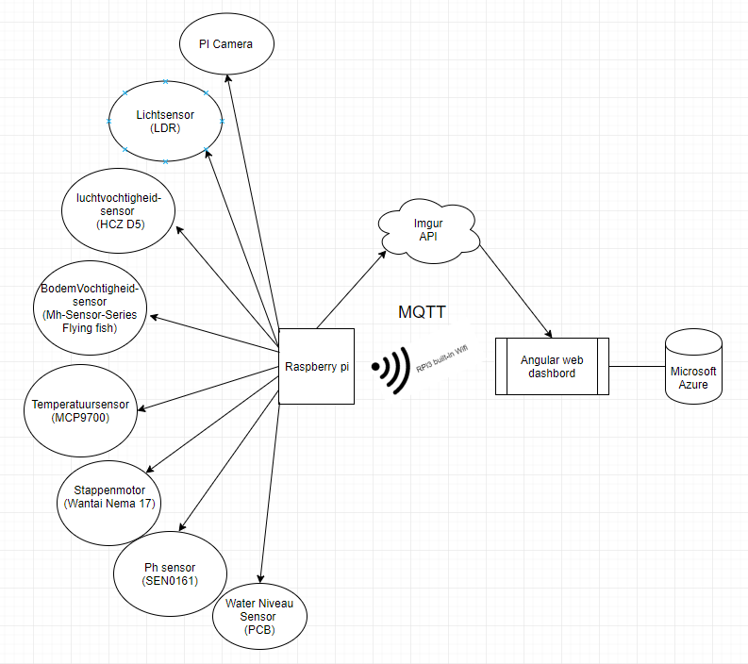
Algemene architectuur
Notes:
Kevin

Slide 4
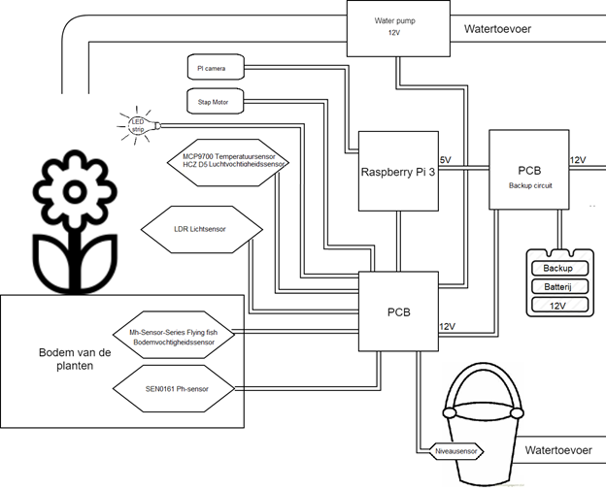
Hardware diagram
Notes:
inias

Slide 5
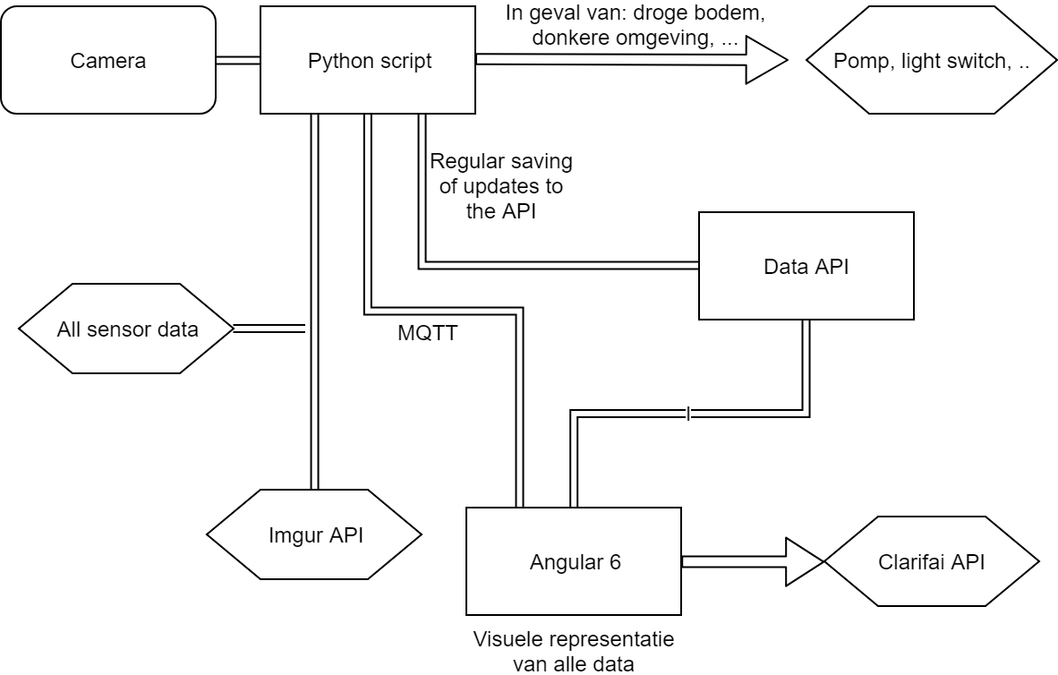
Software diagram
Notes:
Seppe

Slide 6
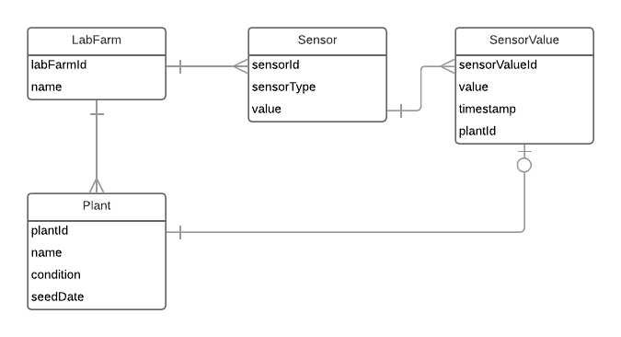
Database
Notes:
raymond

Slide 7
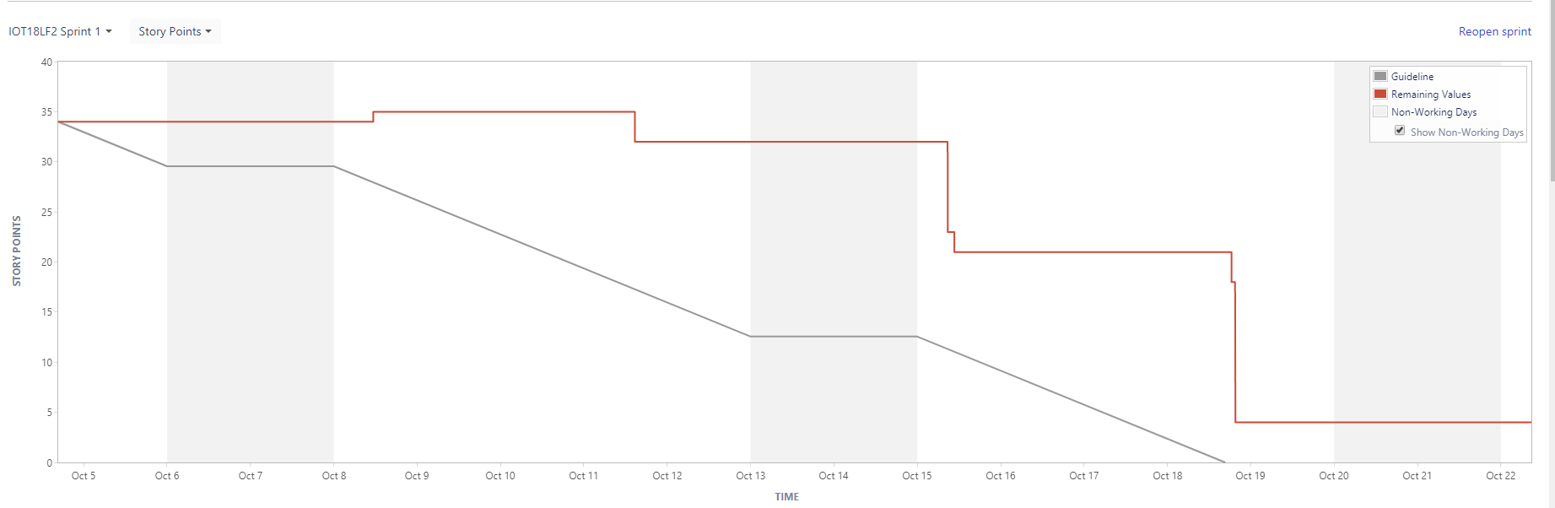
Sprint 1 (04/oct/2018 - 22/oct/2018)

Slide 8
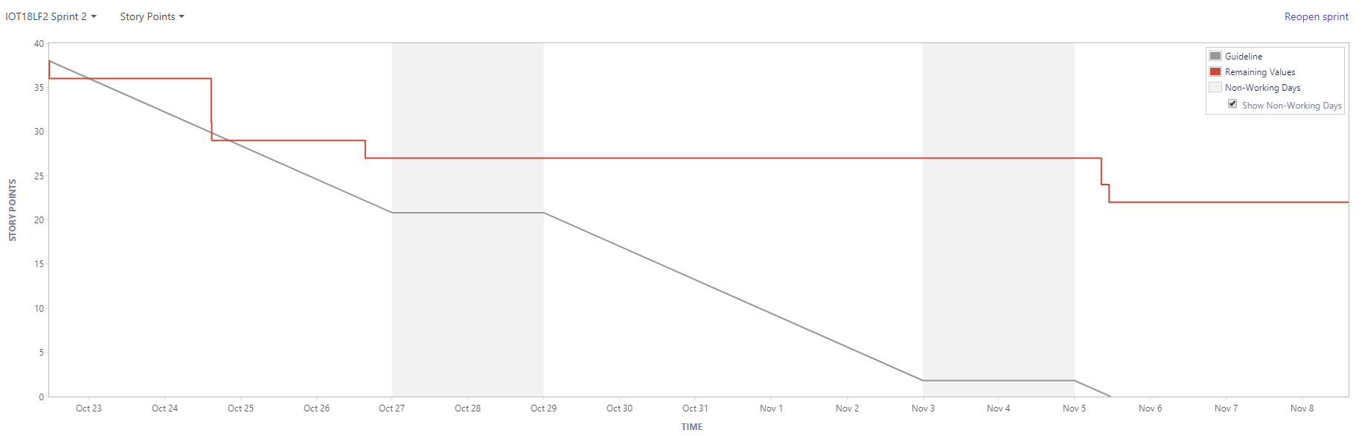
Sprint 2 (22/oct/2018 - 08/nov/2018)

Slide 9
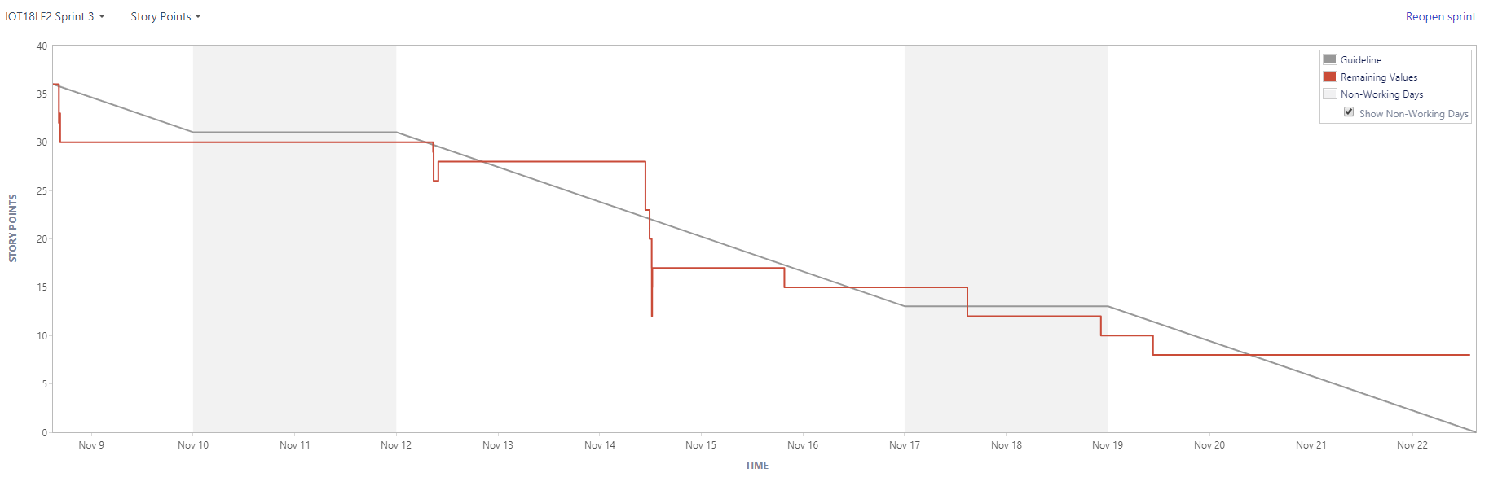
Sprint 3 (08/nov/2018 - 22/nov/2018)

Slide 10
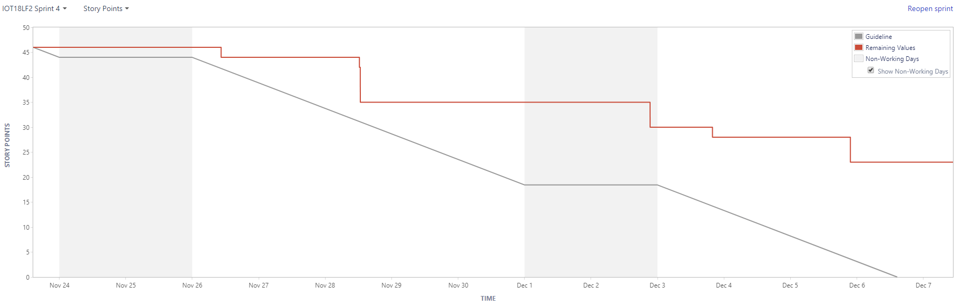
Sprint 4 (23/nov/2018 - 07/dec/2018)

Slide 11
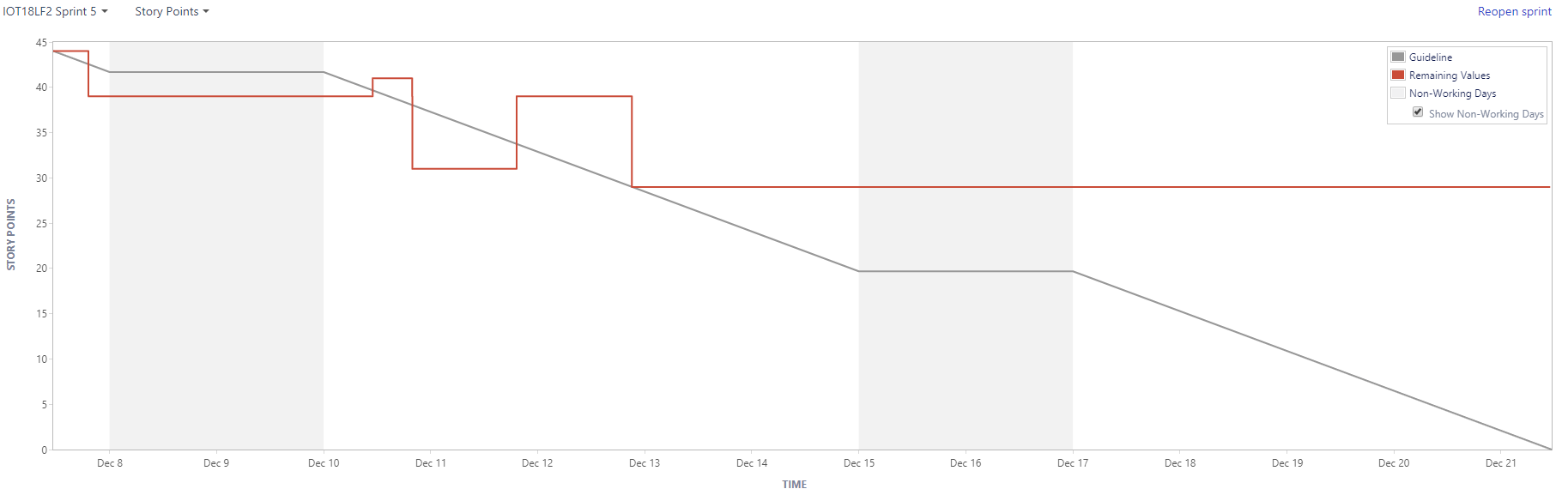
Sprint 5 (07/dec/2018 - 21/dec/2018)

Slide 12
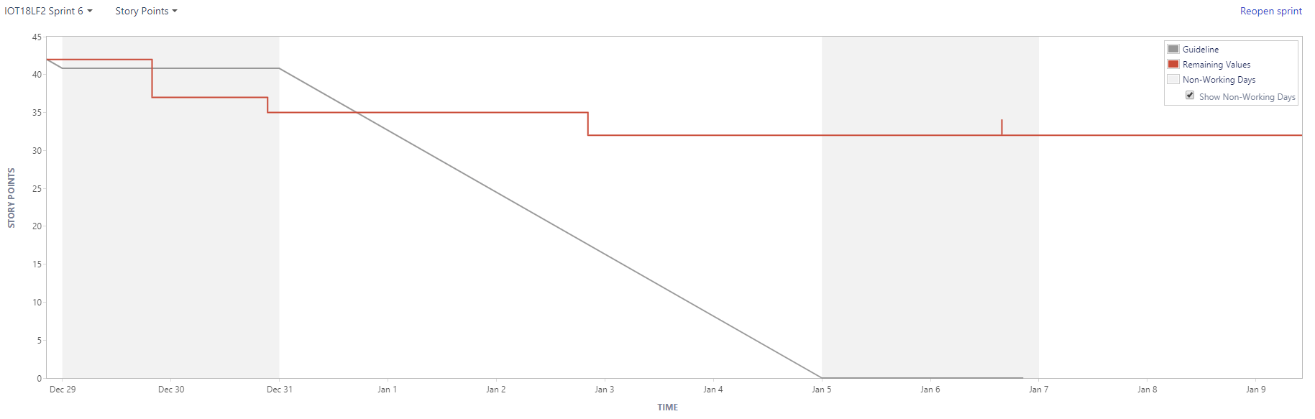
Sprint 6 (28/dec/2018 - 09/jan/2019)

Slide 13
Sprint 7 (10/jan/2019 - 22/jan/2019)
Stappenmotor constructie afgewerkt
Sensoren overschakelen van breadboard op pcb
http post & mqtt verbinding via rpi naar dashboard
Filteren op datum in dashboard en api
(camera)

Slide 14
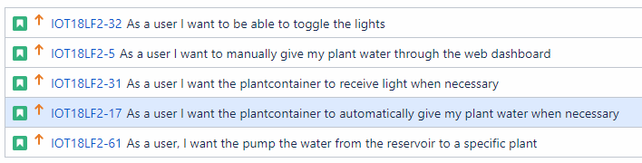
Niet afgewerkte stories
Notes:
sam

Slide 15
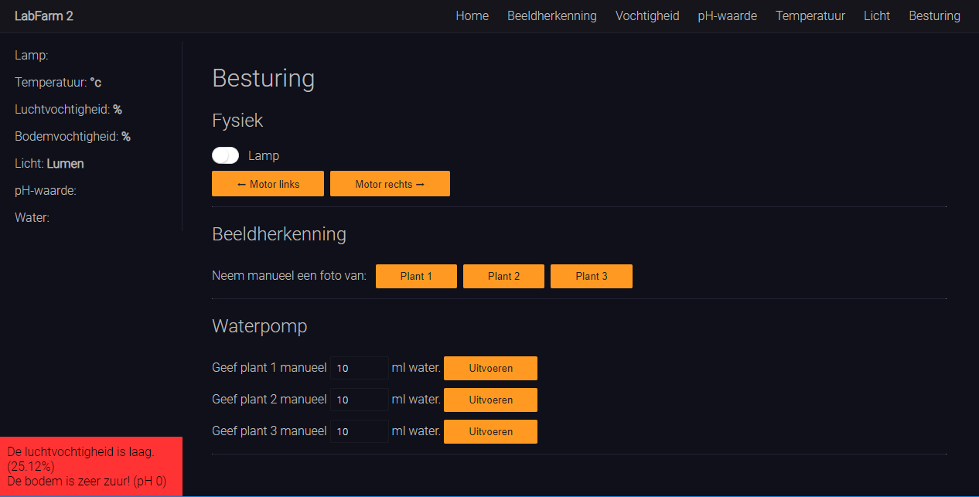
Dashboard
Beheer van alle sensorische gegevens
Manueel besturen van: motor, pomp & lamp
Notifications bij anomalieën
Bekijken van gemaakte foto’s etc.
Notes:
Seppe

Slide 16
API
Gepublished op Azure
Maakt connectie met Angular dashboard en Raspberry Pi script
RESTful
Filteren per categorie (datum, sensor, ..)
Notes:
Raymond

Slide 17
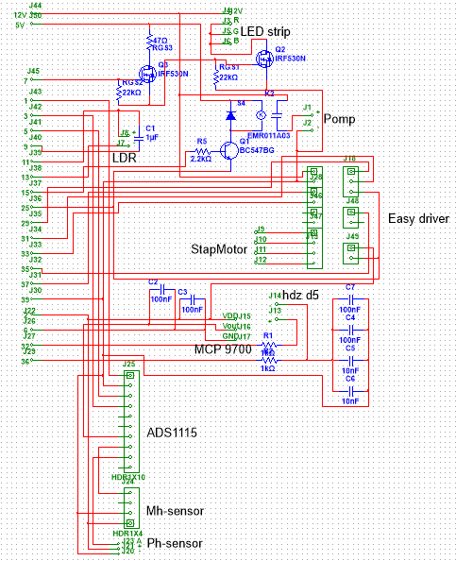
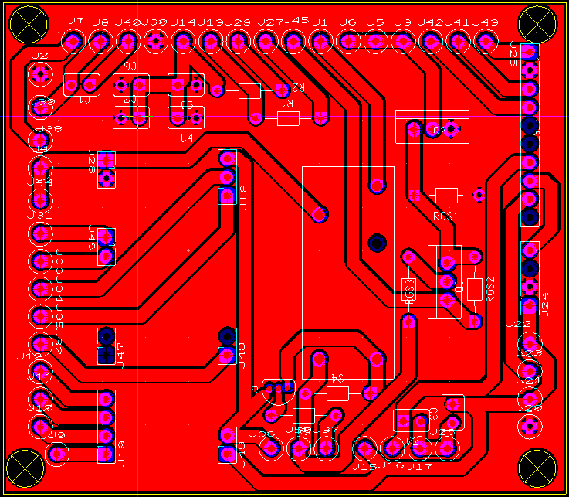
PCB
Notes:
inias

Slide 18
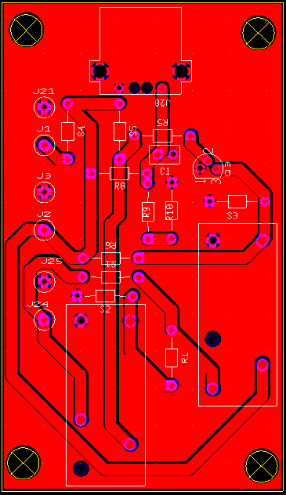
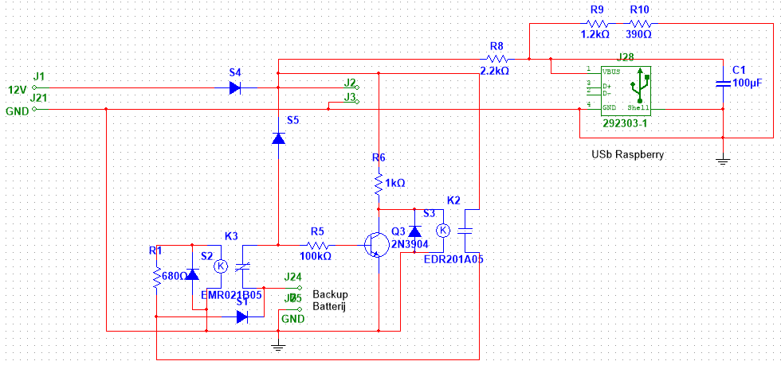
PCB backup circuit
Notes:
inias

Slide 19
Raspberry Pi Script
Sensoren aansturen
Doorsturen van inkomende data naar dashboard en API
http post - tabellen op het dashboard
mqtt - sidebar van het dashboard
Notes:
Sam

Slide 20
Camera
Upload afbeeldingen naar Imgur albums
Laad deze afbeeldingen in op het dashboard
Bekijk de geschiedenis van de plant
Handmatig
Animatie
Notes:
Gilian

Slide 21
